Slide 1

数理统计
华中科技大学 概率统计系

Slide 2
01
数理统计的基本概念
Notes:
同学们好！从本章开始，我们进入到数理统计部分的学习.数理统计与前五章的概率论都是研究随机现象的数学学科，那么它们的区别何在呢？我们用一个例子来回答这个问题.

Slide 3
二、统计学中三个常用分布和上α分位点
抽样分布
统计量是样本的函数，而样本是随机变量，故统计量也是随机变量，因而就有一定的分布，它的分布称为“抽样分布” .
下面介绍三个来自正态总体的抽样分布.

Slide 4
1.2 抽样分布
一 χ ²分布
二 t 分布
三 F分布
四 正态总体的样本均值和样本方差的分布
五 顺序统计量的分布

Slide 5
1、
分布
定义: 设 相互独立,都服从标准正态分布
N(0,1), 则称随机变量：
所服从的分布为自由度为 n 的 分布，记为

Slide 6

分布的概率密度为
其中
是函数
在
处的值.
思考
$$n=2$$
答案：$χ^{2}\left(2\right)=E(\frac{1}{2})$

Slide 7
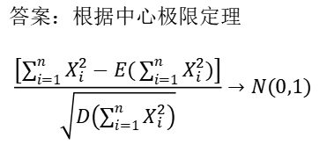
分布的概率密度图形如下：
思考为何有这种趋势？
f(y)
0.50.40.30.20.1
n=1
答案：根据中心极限定理
$$\frac{\left[\sum_{i=1}^{n}{X_{i}^{2}−E(\sum_{i=1}^{n}{X_{i}^{2})}}\right]}{\sqrt{D\left(\sum_{i=1}^{n}{X_{i}^{2}}\right)}}→N(0,1)$$
n=4
n=10
0 1 3 5 7 9 11 13 15 17 x
显然
分布的概率密度图形随自由度的不同而
有所改变.

Slide 8
分布的性质：
性质1.
设
则
证 明：
设
相互独立,则

Slide 10
性质2.
设
且
与
相互独立，则
这个性质称为 分布的可加性.

Slide 11
$例 (X_{1},X_{2},⋯,X_{n})是$来自总体$X\sim E(\frac{1}{2})的$样本，则$\sum_{i=1}^{n}{X_{i}}\sim ?$
$$χ^{2}(2n)$$
$$例 X\sim χ^{2}\left(n\right),则\lim_{n→∞}P\left(\frac{X−n}{\sqrt{2n}}≤x\right)=?$$
$$Φ(x)$$

Slide 12
例 (填空)
χ²(1)
例
解
=0.10
查表

Slide 13


2、t 分布
定义: 设X～N( 0 , 1 ) , Y～
，且 X 与 Y 相互
独立，则称变量
所服从的分布为自由度为 n 的 t 分布.记为t～t (n).
t 的概率密度为：
思考：$\lim_{n→∞}{h\left(t\right)=?}$
答案：$\lim_{n→∞}{h\left(t\right)=\frac{1}{\sqrt{2π}}e^{−\frac{t^{2}}{2}}}$

Slide 14
t(x;n)
n=10
n=4
n=1

Slide 15
t分布的概率密度函数关于t=0对称，且
当n充分大时(n≥30)，其图形与标准正态分布的概率密度函数的图形非常接近.但对于较小的n，t 分布与N (0,1)分布相差很大.

Slide 16
3、F分布
定义: 设
X 与 Y 相互独立，
则称统计量
服从自由度为n₁及 n₂ 的F分布，n₁称为第一自由度，
n₂称为第二自由度，记作 F~F(n₁,n₂) .
由定义可见，
~F(n₂,n₁)

Slide 17
若X~F(n₁,n₂)，则X的概率密度为

Slide 19
注意：统计的三大分布的定义、基本性质在后面的学习中经常用到，要牢记！！
4、上α分位点
定义：设随机变量X的概率密度为 f(x),对于
任意给定的α(0<α<1),若存在实数x_{α},使得：
则称点x_{α}为该概率分布的上α分位点

Slide 20
正态分布的上α分位点
对标准正态分布变量Z～N(0, 1)和给定的α，上α分位数是由：
P{Z≥z_{α}} =
即 P{Z<z_{α}} =1-α
Φ(z_{α}) =1-α
确定点z_{α}.
如图：
φ(x)
例如， α=0.05，而
P{Z≥1.645} =0.05
所以， z_{0.05} =1.645.
o
z_{α}
x

Slide 21
说明：
1） 除标准正态分布外， 分布、t分布、F分布的上α 分位点都有表可查.
2）对于 分布，当n充分大时（n>45），
其中Z_{α}是标准正态分布的上α分位点

Slide 22
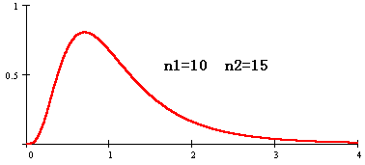





F~ F (n₁,n₂) 1/F~ F (n₂,n₁)
α
证明：设$F\sim F\left(n_{1},n_{2}\right),则$
$$T\sim t\left(n\right)⟹T^{2}\sim F\left(1,n\right)$$
$$⟺P\left(\frac{1}{F}<\frac{1}{F_{α}\left(n_{1},n_{2}\right)}\right)=α$$
$$⟹t_{\frac{α}{2}}^{2}\left(n\right)=F_{α}(1,n)$$
$$⟺P\left(\frac{1}{F}≥\frac{1}{F_{α}\left(n_{1},n_{2}\right)}\right)=1−α$$
$$\frac{1}{F}\sim F\left(n_{2},n_{1}\right)⟹\frac{1}{F_{α}\left(n_{1},n_{2}\right)}=F_{1−α}\left(n_{2},n_{1}\right)$$

Slide 24
例2. 查表求下列值：
解：
，

Slide 25
例3.设总体X和Y相互独立，同服从
分布，而 X₁，X₂，…, X₉ 和 Y₁，Y₂，…, Y₉
分别是来自X和Y的简单随机样本，求统计量
的分布.
解：

Slide 27
例4.设总体X服从
分布，而
X₁，X₂，…,X₁₅是来自X的简单随机样本，求
统计量
的分布.
解：

Slide 29
例5 设总体
为总体 X 的样本,
试确定常数 c ,使
cY 服从
分布.
解：
故
因此

Slide 30
三、抽样分布定理
当总体为正态分布时，教材上给出了几个重要的抽样分布定理.这里我们不加证明地叙述.

Slide 31
定理 1 设X₁,X₂,…,X_{n}是取自正态总体
的样本，则有
（1）样本均值
（2）样本均值 与样本方差 相互独立。
（3）随机变量

Slide 32
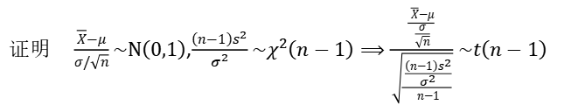
定理 2 设X₁,X₂,…,X_{n}是取自正态总体
的样本,
分别为样本均值和样本方差,
则有
证明 $\frac{\overline{X}−μ}{σ/\sqrt{n}}\sim N\left(0,1\right)$,$\frac{\left(n−1\right)s^{2}}{σ^{2}}\sim χ^{2}\left(n−1\right)⟹\frac{\frac{\overline{X}−μ}{\frac{σ}{\sqrt{n}}}}{\sqrt{\frac{\frac{\left(n−1\right)s^{2}}{σ^{2}}}{n−1}}}\sim t\left(n−1\right)$

Slide 33
定理 3 (两个总体样本均值差的分布)
且X与Y独立,
X₁ , X₂ , … ,
是取自X的样本,
Y₁ ,Y ₂,…,
是取
自Y的样本,
分别是这两个样本的样本均值,
分别是这两个样本的样本方差,则有

Slide 34





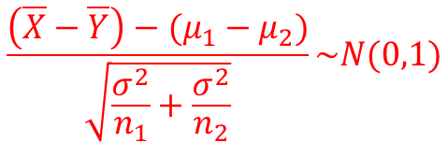
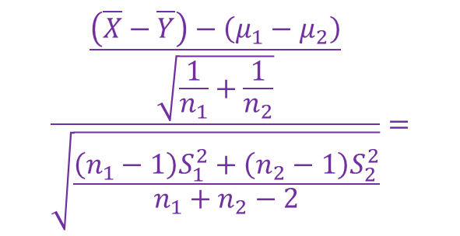

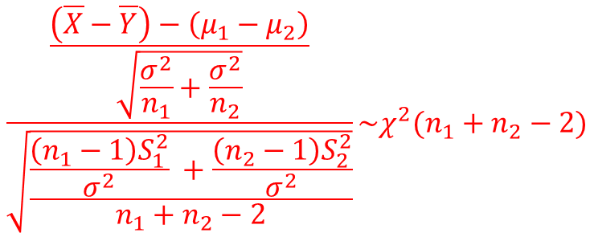
$$\frac{\left(\overline{X}−\overline{Y}\right)−(μ_{1}−μ_{2})}{\sqrt{\frac{σ^{2}}{n_{1}}+\frac{σ^{2}}{n_{2}}}}\sim N(0,1)$$
证明：
$$\overline{X}\sim N(μ_{1},\frac{σ^{2}}{n_{1}})$$
$$\overline{Y}\sim N(μ_{2},\frac{σ^{2}}{n_{2}})$$
$$\overline{X}−\overline{Y}\sim N(μ_{1}−μ_{2},\frac{σ^{2}}{n_{1}}+\frac{σ^{2}}{n_{2}})$$
$\frac{\left(n_{1}−1\right)S_{1}^{2}}{σ^{2}} +\frac{\left(n_{2}−1\right)S_{2}^{2}}{σ^{2}}\sim χ^{2}(n_{1}+n_{2}−2)$，
$\frac{\left(n_{1}−1\right)S_{1}^{2}}{σ^{2}}\sim χ^{2}(n_{1}−1)$，
$\frac{\left(n_{2}−1\right)S_{2}^{2}}{σ^{2}}\sim χ^{2}(n_{2}−1)$，
$$\frac{\frac{\left(\overline{X}−\overline{Y}\right)−\left(μ_{1}−μ_{2}\right)}{\sqrt{\frac{1}{n_{1}}+\frac{1}{n_{2}}}}}{\sqrt{\frac{\left(n_{1}−1\right)S_{1}^{2}+\left(n_{2}−1\right)S_{2}^{2}}{n_{1}+n_{2}−2}}}=$$
$$\frac{\frac{\left(\overline{X}−\overline{Y}\right)−\left(μ_{1}−μ_{2}\right)}{\sqrt{\frac{σ^{2}}{n_{1}}+\frac{σ^{2}}{n_{2}}}}}{\sqrt{\frac{\frac{\left(n_{1}−1\right)S_{1}^{2}}{σ^{2}} +\frac{\left(n_{2}−1\right)S_{2}^{2}}{σ^{2}}}{n_{1}+n_{2}−2}}}\sim χ^{2}(n_{1}+n_{2}−2)$$

Slide 35
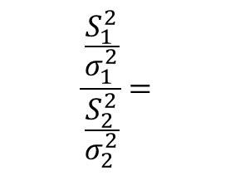
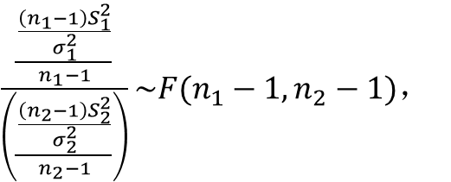


定理 4 (两个总体样本方差比的分布)
且X与Y独立,
X₁, X₂,…,
Y₁,Y₂,…,
是取自
是取自X的样本,
Y的样本,
分别是这两个样本的样本均值，
分别是这两个样本的样本方差,则有
$\frac{\left(n_{1}−1\right)S_{1}^{2}}{σ_{1}^{2}}\sim χ^{2}(n_{1}−1)$，
$\frac{\left(n_{2}−1\right)S_{2}^{2}}{σ_{2}^{2}}\sim χ^{2}(n_{2}−1)$，
$$\frac{\frac{S_{1}^{2}}{σ_{1}^{2}}}{\frac{S_{2}^{2}}{σ_{2}^{2}}}=$$
$\frac{\frac{\frac{\left(n_{1}−1\right)S_{1}^{2}}{σ_{1}^{2}}}{n_{1}−1}}{\left(\frac{\frac{\left(n_{2}−1\right)S_{2}^{2}}{σ_{2}^{2}}}{n_{2}−1}\right)}\sim F(n_{1}−1,n_{2}−1)$，
上述4个抽样分布定理很重要，要牢固掌握.

Slide 36

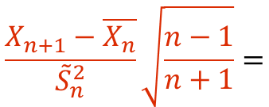
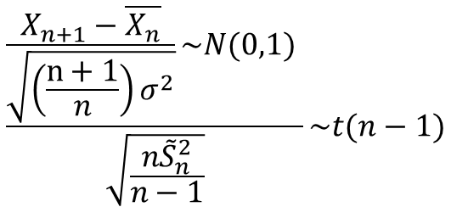



一. 填空题
练 习
$$\overline{X_{n}}\sim N(μ,\frac{σ^{2}}{n})$$
$$X_{n+1}\sim N(μ,σ^{2})$$
2. 设X~t(m),则Y=X² ~
$$X_{n+1}−\overline{X_{n}} \sim N(0,{\frac{n+1}{n}σ}^{2})$$
$$\frac{\frac{X_{n+1}−\overline{X_{n}}}{\sqrt{\left(\frac{n+1}{n}\right)σ^{2}}}\sim N(0,1) }{\sqrt{\frac{n{\tilde{S}}_{n}^{2}}{n−1}}}\sim t(n−1)$$
$$\left(n−1\right)×\frac{n}{n−1}{\tilde{S}}_{n}^{2}\sim χ^{2}\left(n−1\right)$$
$$\frac{X_{n+1}−\overline{X_{n}}}{{\tilde{S}}_{n}^{2}}\sqrt{\frac{n−1}{n+1}}=$$

Slide 37
练 习
3
t
F(1,n-1)

Slide 38
二. 选择题
练 习
D
2. X~F(n,m),P(X≥λ)=1-α(0<α<1),则λ的值为( )
D

Slide 39
练 习
C
C

Slide 40
例6.设
,为使样本均值大于70的概率
的概率不小于90%,则样本容量至少取多少?
解：设样本容量为 n , 则

Slide 41
令
得
即
所以至少取

Slide 42
例7. 从正态总体
中，抽取了
n = 20的样本
解： (1)
即

Slide 43
故

Slide 44
(2)
故

Slide 45

第一章 小 结
1.给出了总体、个体、样本和统计量的概念，要掌
握样本均值和样本方差的计算及基本性质。
2.给出了 分布、t分布、F分布的定义和性质，要会
查表求其上α分位点。
3 掌握给出的四个抽样分布定理。

